Slide 1
백앤드프로그래밍
MovieMate
아이(i) 들
202039773 임호영
202040363 김성민
202084779 조상우

Slide 2

목 차
Contents
1 프로젝트 소개
2 구현 내용
3 시연
4 Q&A

Slide 3
1
프로젝트 소개

Slide 4
프로젝트 소개
1
영화 예매 웹 사이트
‘MovieMate’
프로젝트 목표
- 누구나 쉽고 간단하게 이용 가능한 영화 예매 웹 사이트 구현
- 커뮤니티를 이용한 유저 간의 소통 및 정보 교환 등
유용한 기능을 제공하는 웹 사이트 구현

Slide 5
2
구현 내용

Slide 6
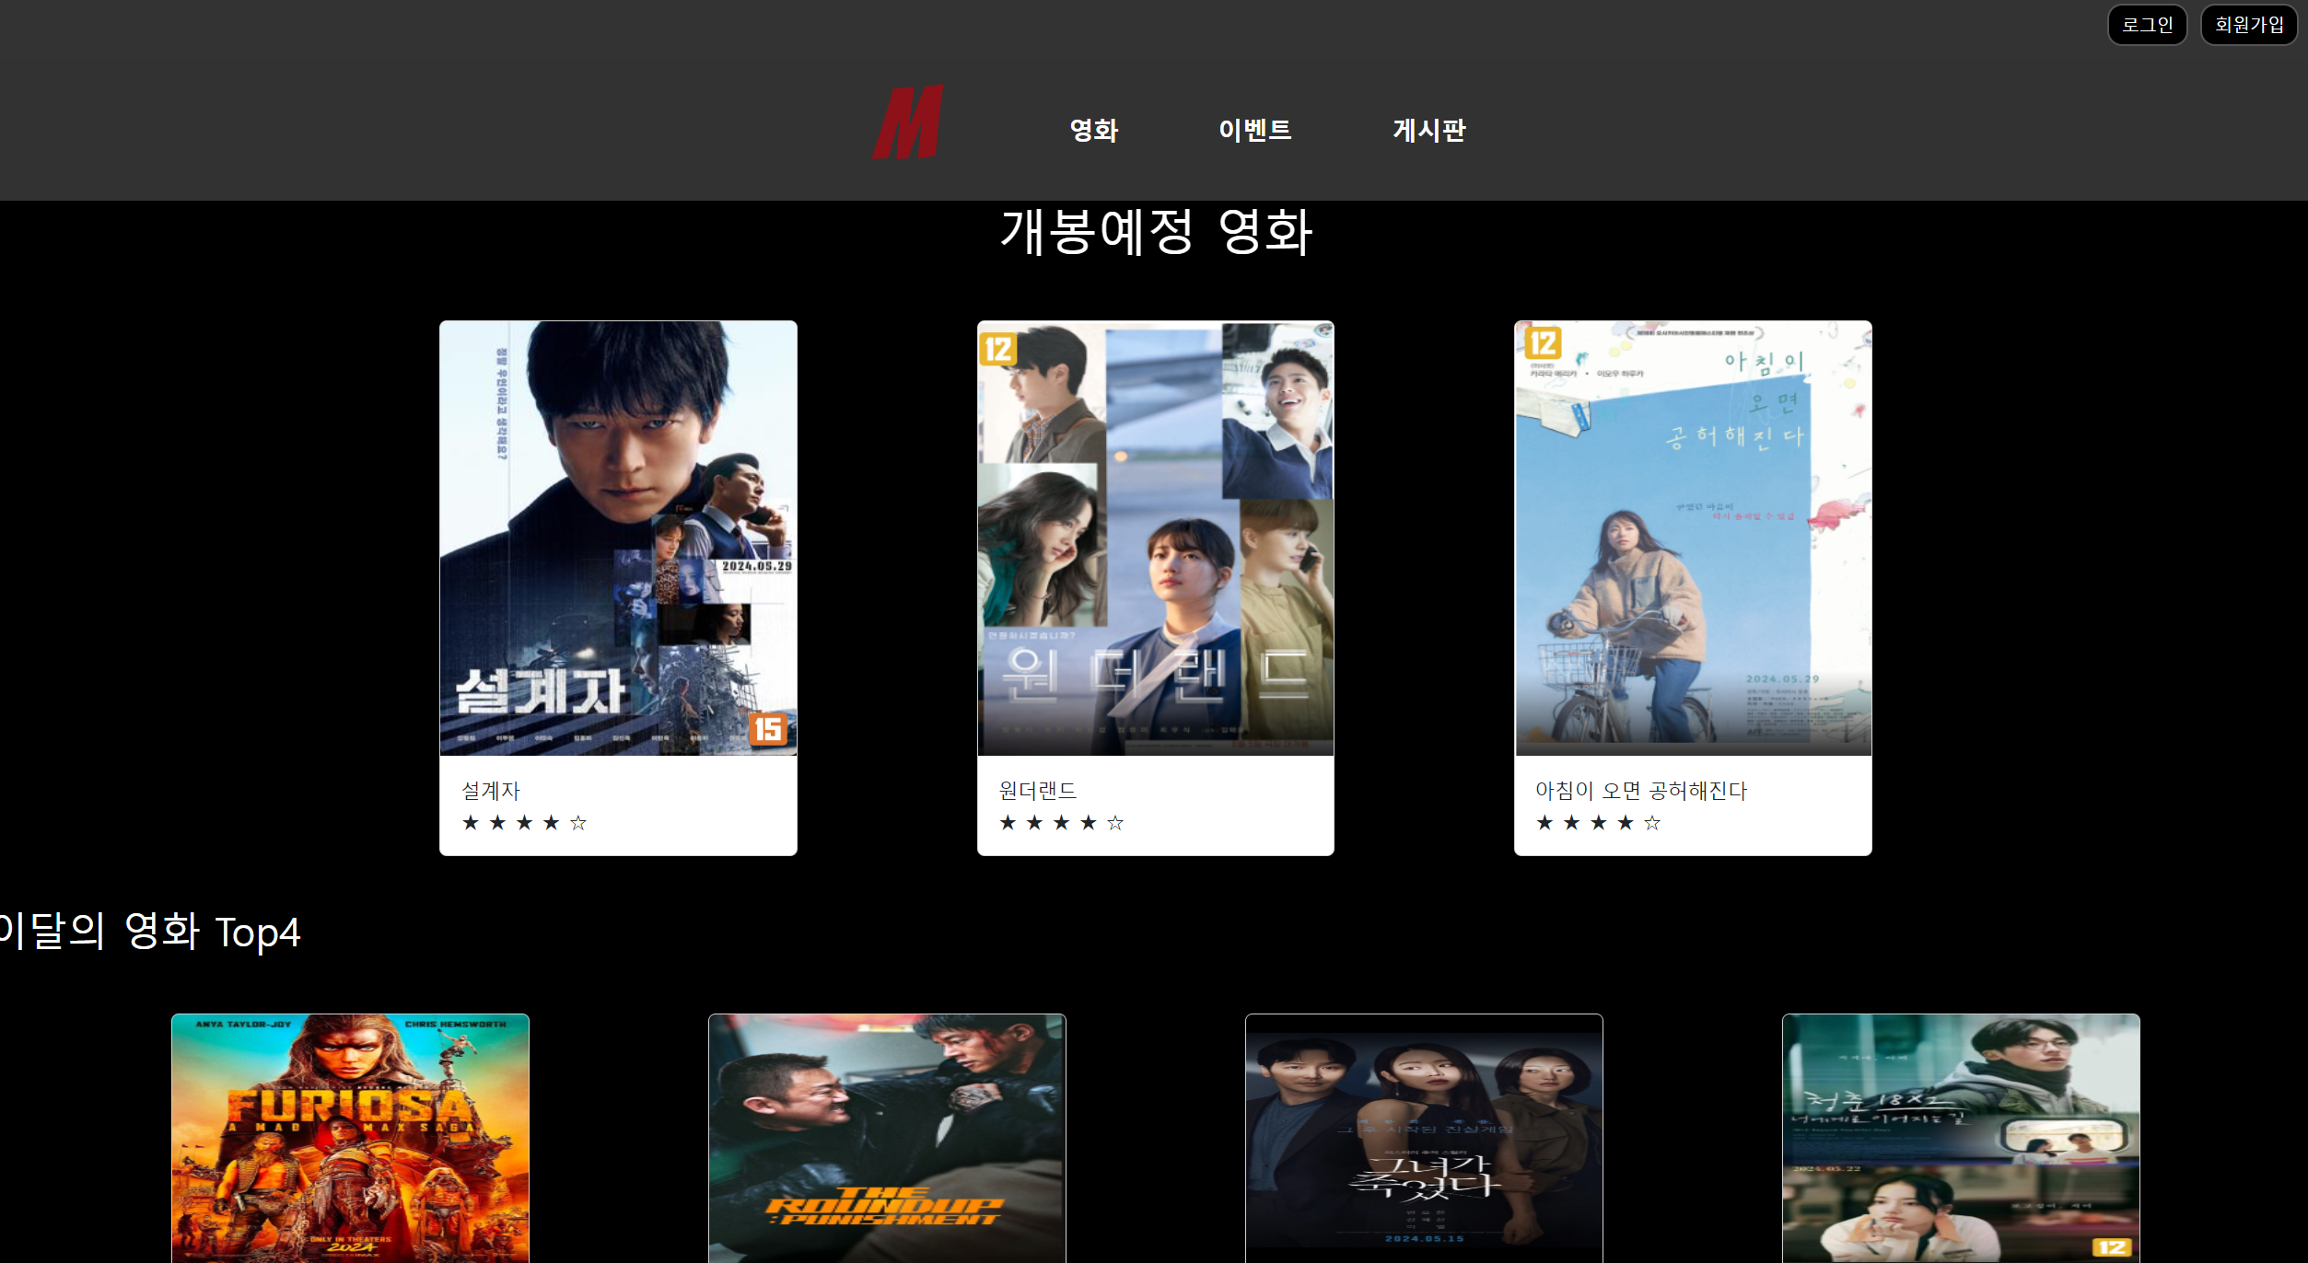

구현 내용
2
프론트엔드
메인 화면

Slide 7
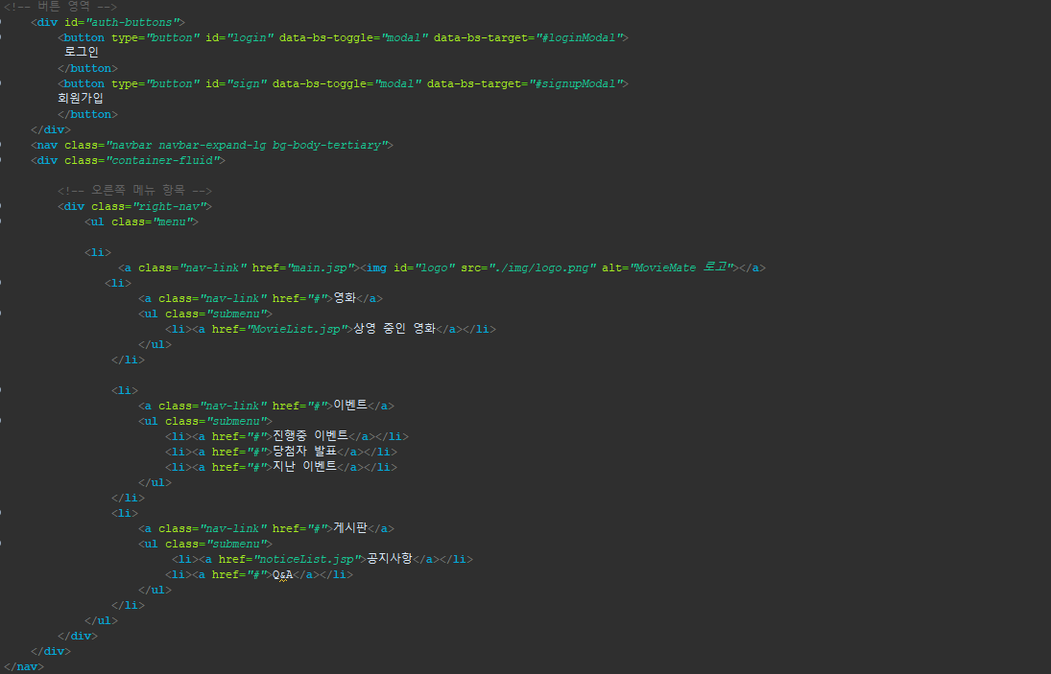
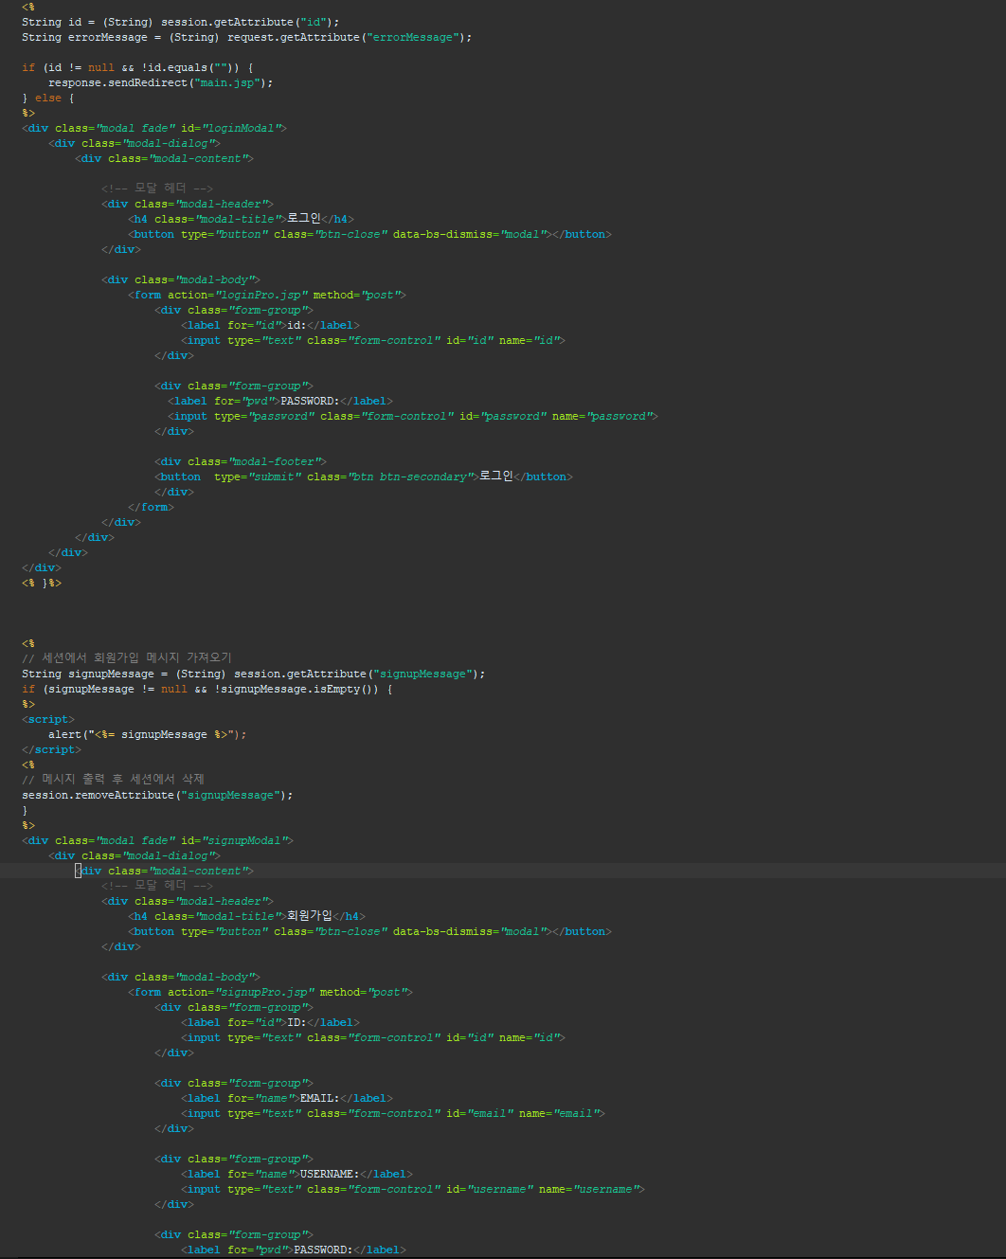

구현 내용
2
프론트엔드
메인 화면

Slide 8
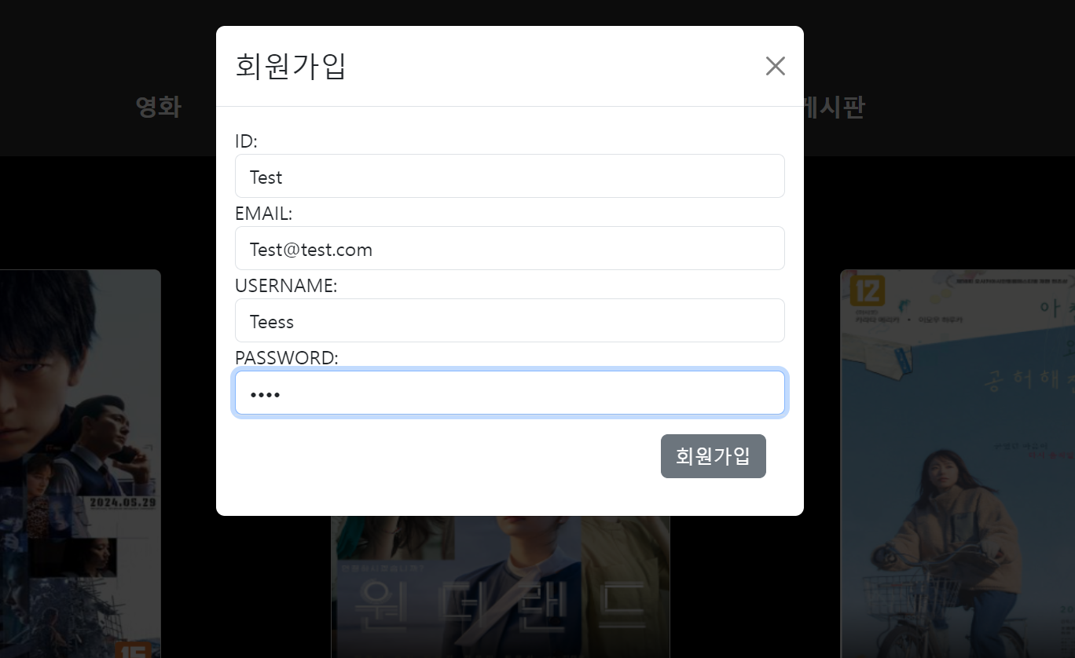
구현 내용
2
프론트엔드
회원가입 폼

Slide 9
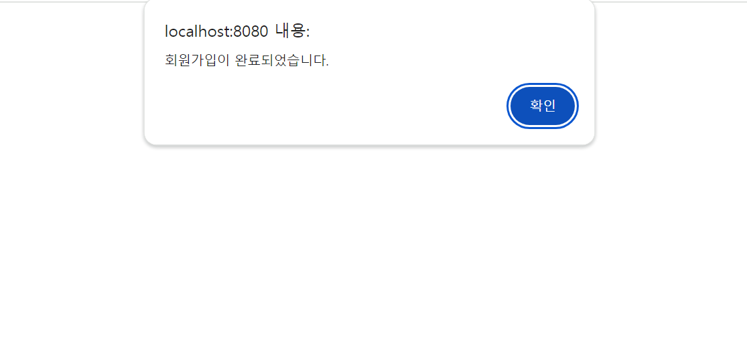
구현 내용
2
프론트엔드
회원가입 시

Slide 10
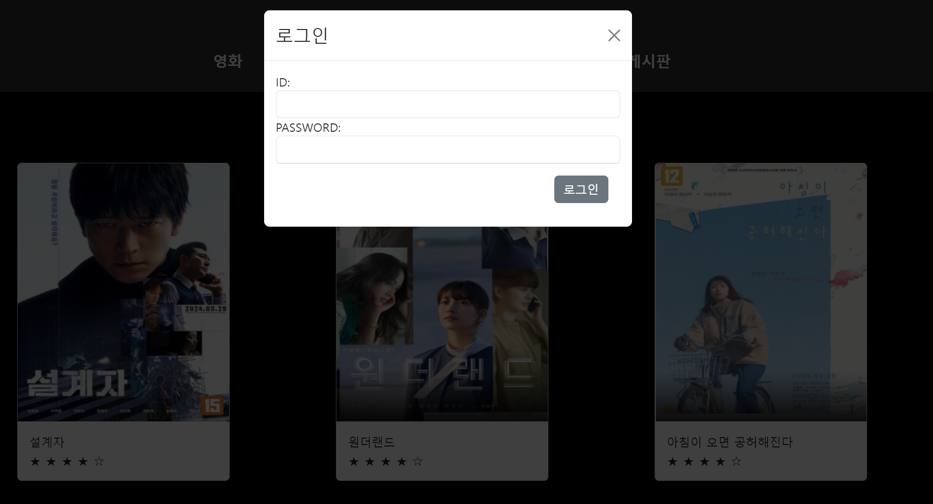
구현 내용
2
프론트엔드
로그인 폼

Slide 11
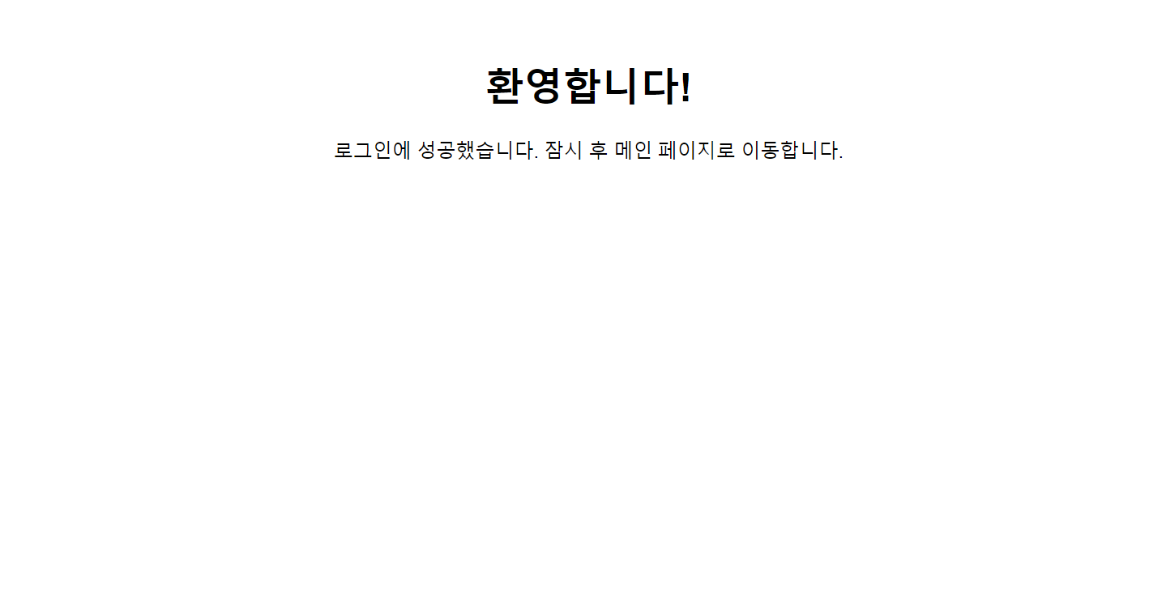
구현 내용
2
프론트엔드
로그인 성공 시

Slide 12
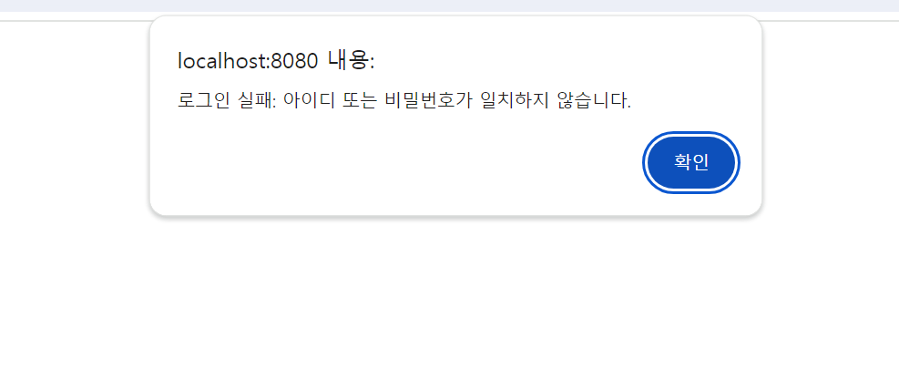
구현 내용
2
프론트엔드
로그인 실패 시

Slide 13
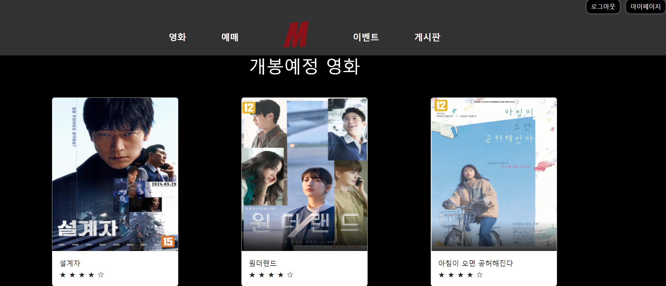
구현 내용
2
프론트엔드
로그인 성공 시

Slide 14
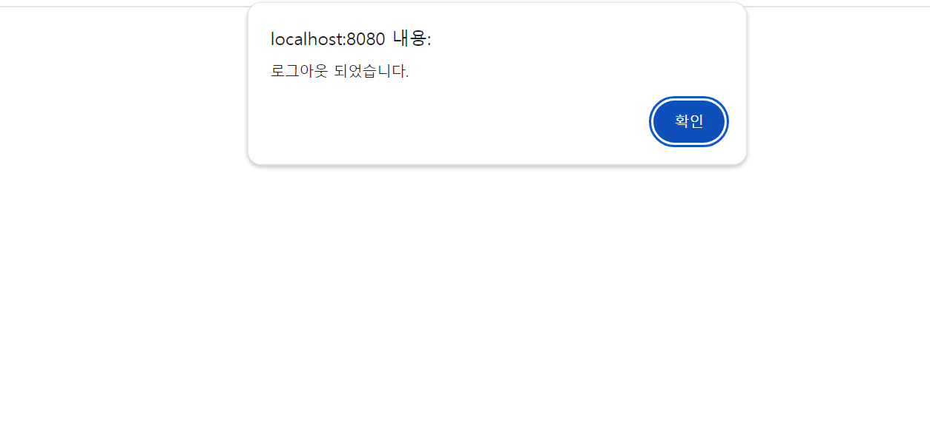
구현 내용
2
프론트엔드
로그아웃 시

Slide 15
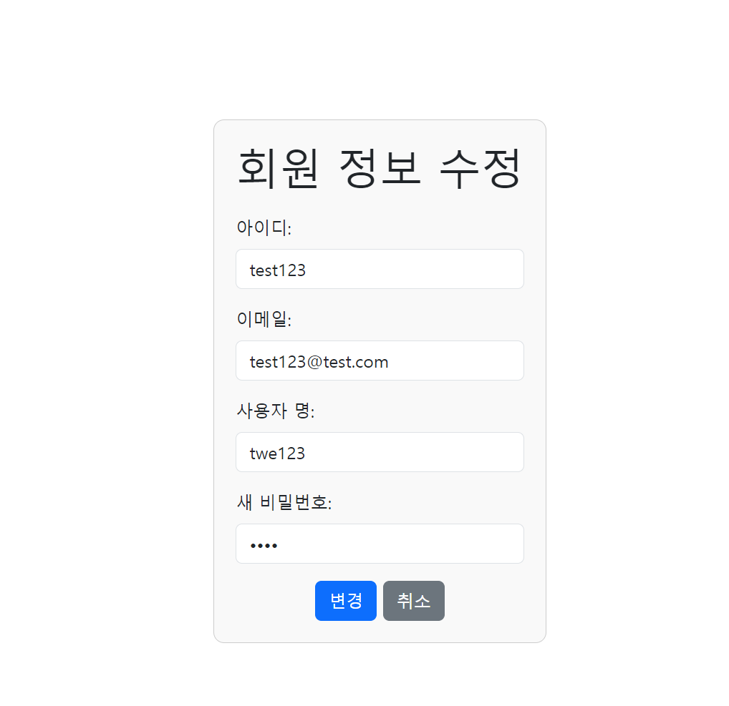
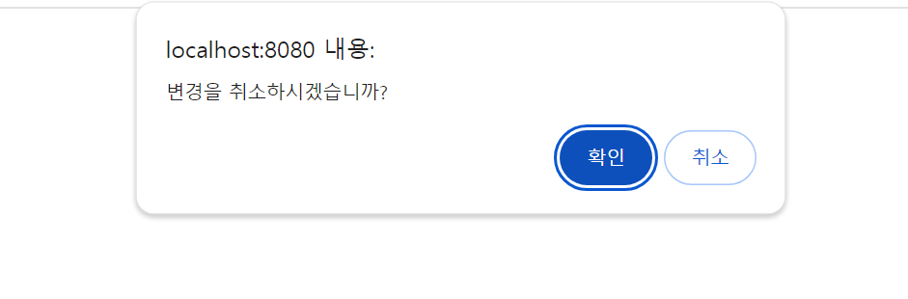
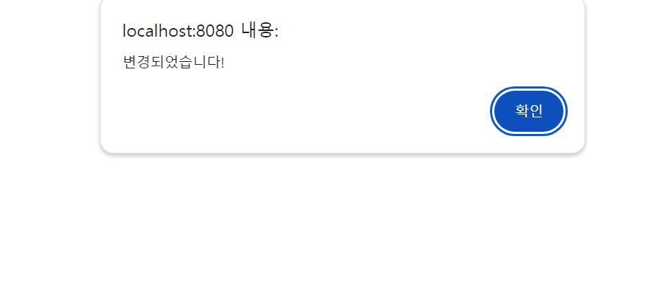
구현 내용
2
프론트엔드
마이페이지

Slide 16
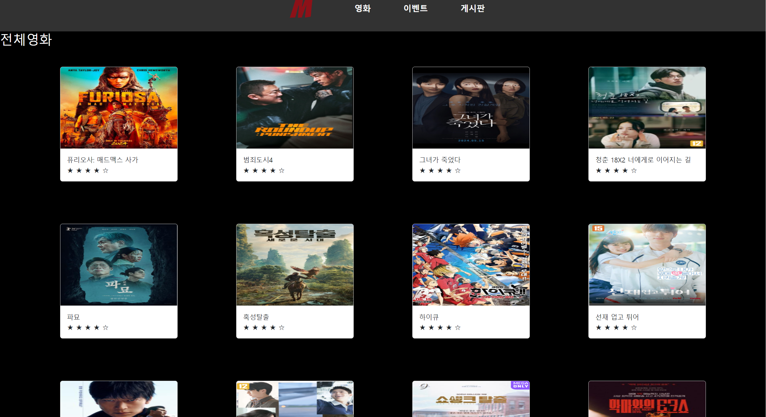
구현 내용
2
프론트엔드
영화 게시판

Slide 17
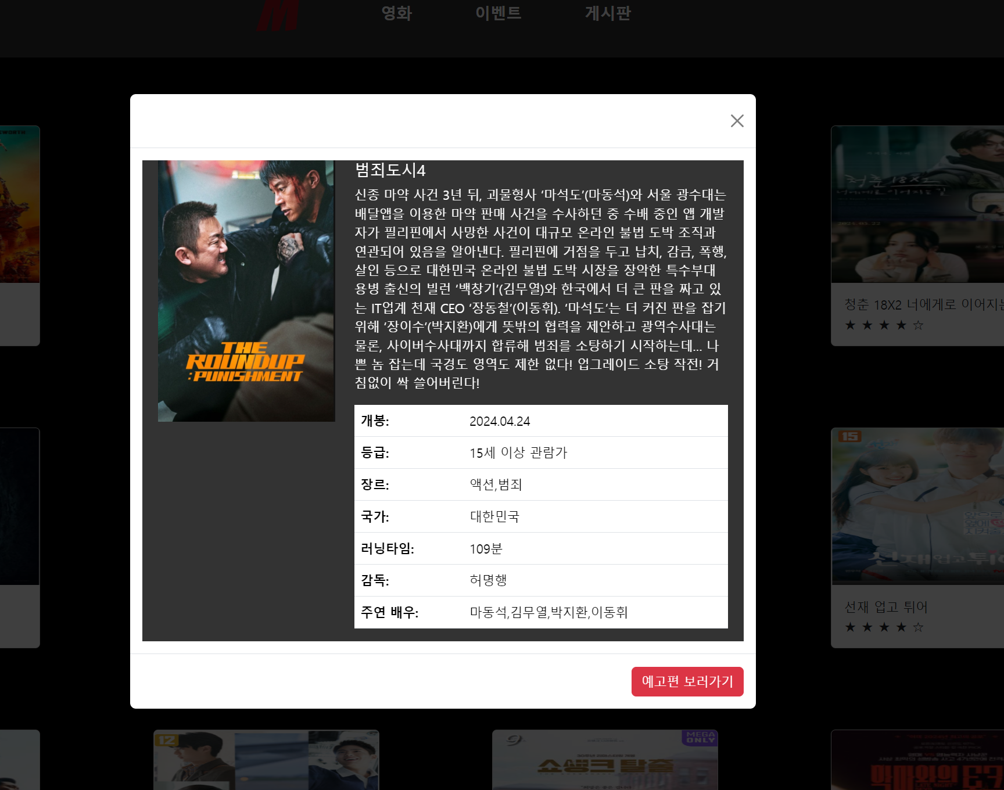
구현 내용
2
프론트엔드
영화 게시판(영화 정보 모달)

Slide 18
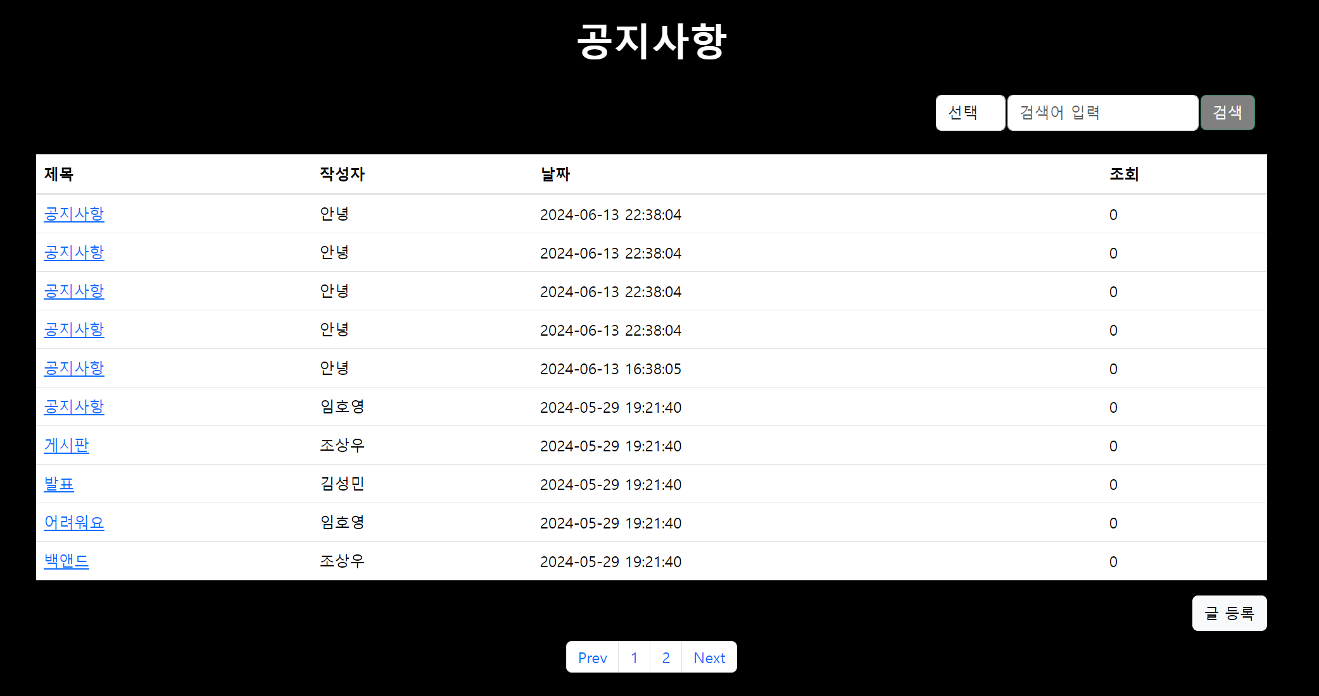
구현 내용
2
프론트엔드
게시판

Slide 19
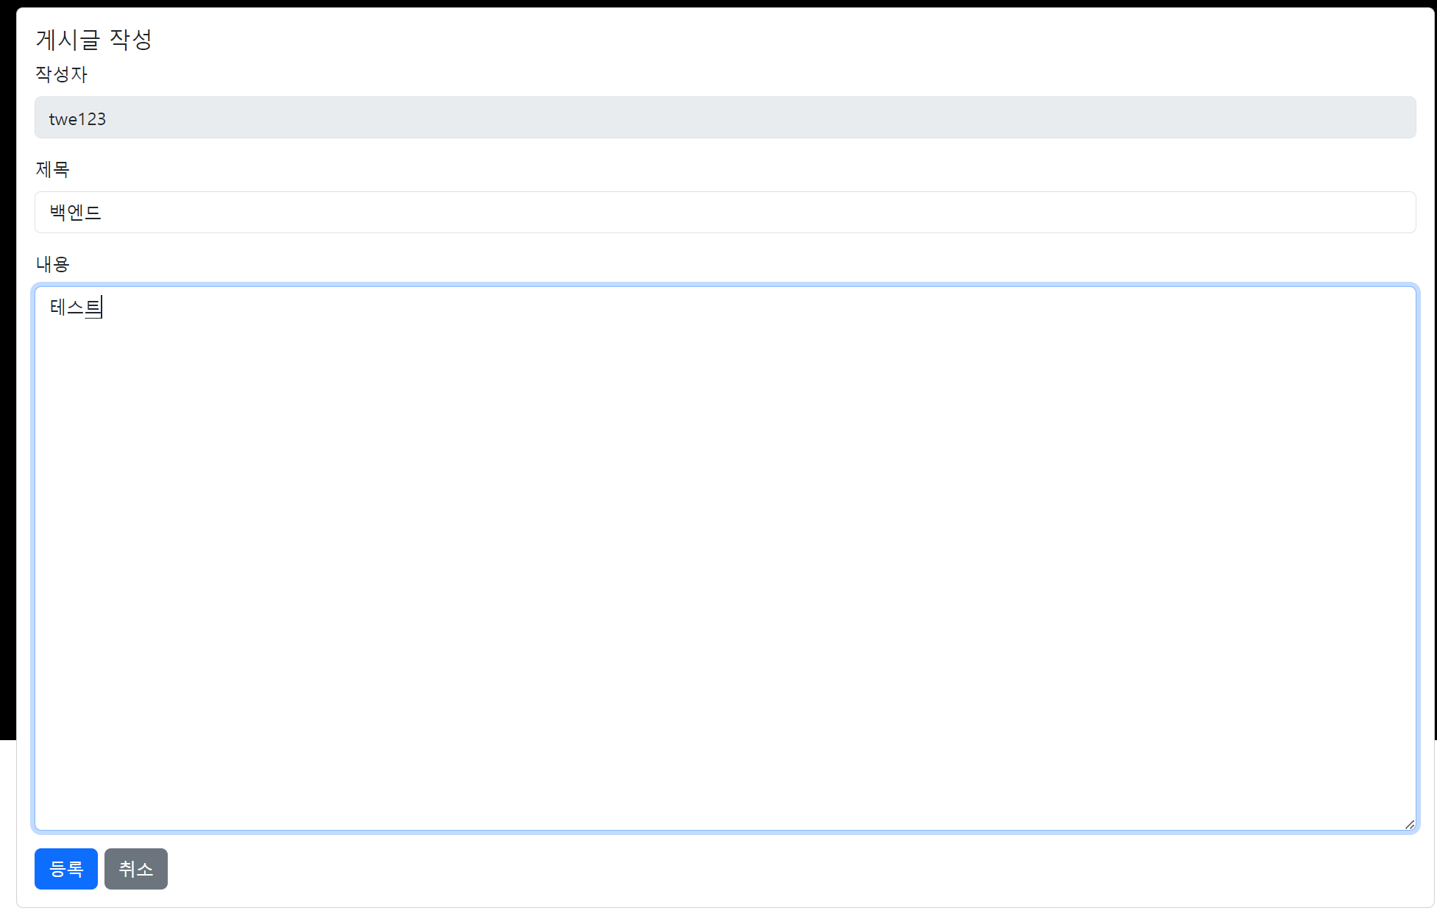
구현 내용
2
프론트엔드
게시판(게시글 등록)

Slide 20
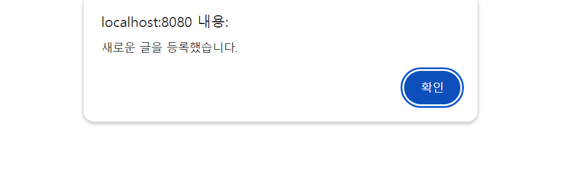
구현 내용
2
프론트엔드
게시글 등록 시

Slide 21
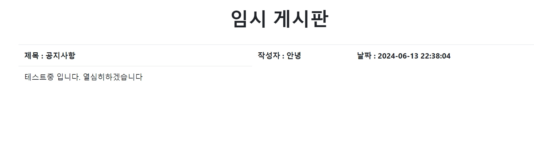
구현 내용
2
프론트엔드
게시판(게시글 상세)

Slide 22
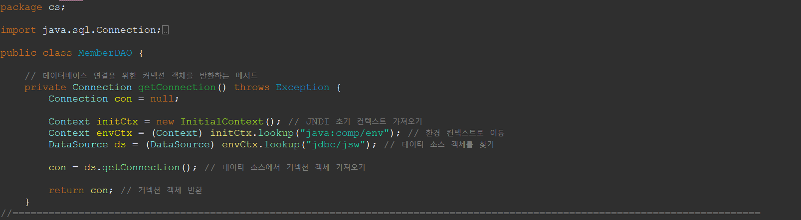
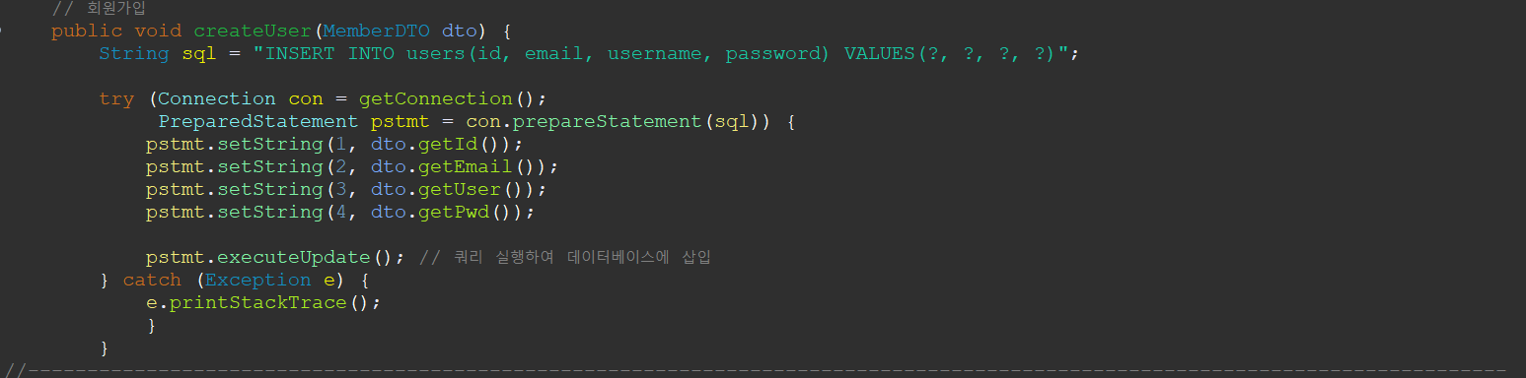
구현 내용
2
백엔드
MemberDAO

Slide 23
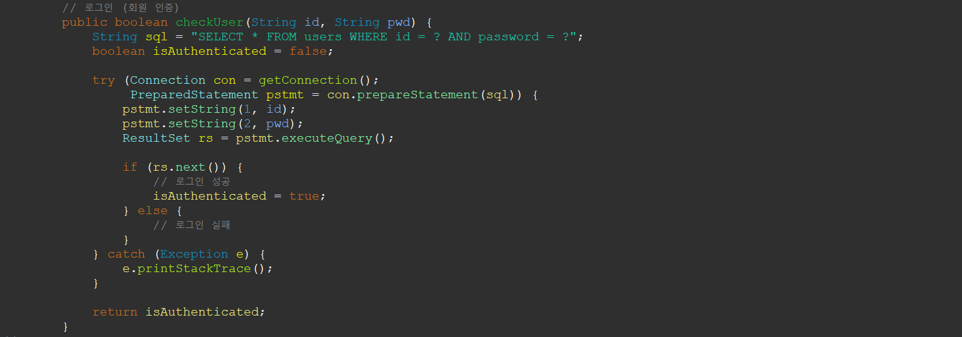
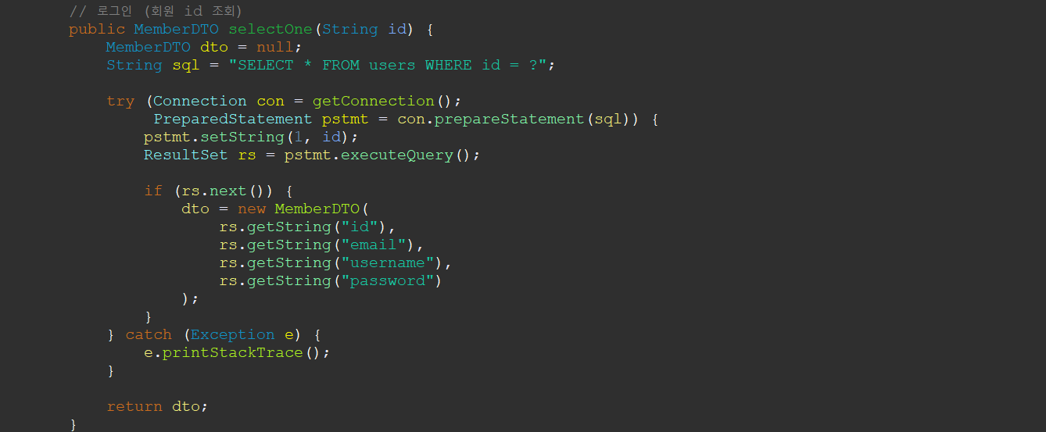
구현 내용
2
백엔드
MemberDAO

Slide 24
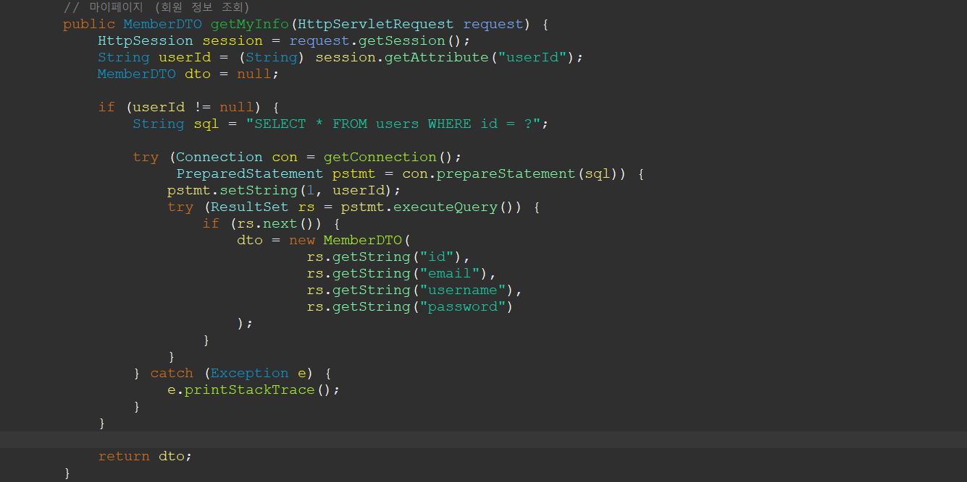
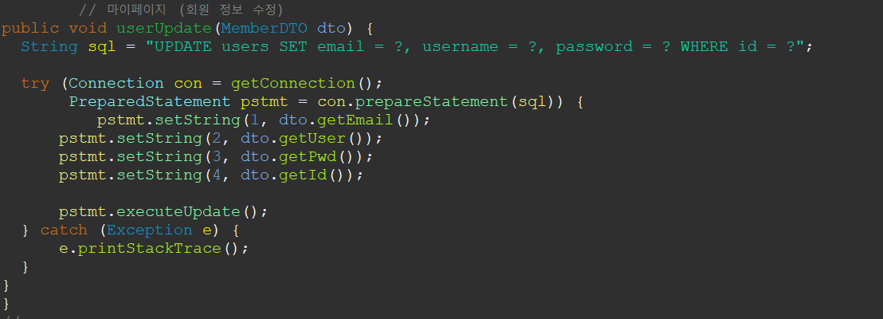
구현 내용
2
백엔드
MemberDAO

Slide 25
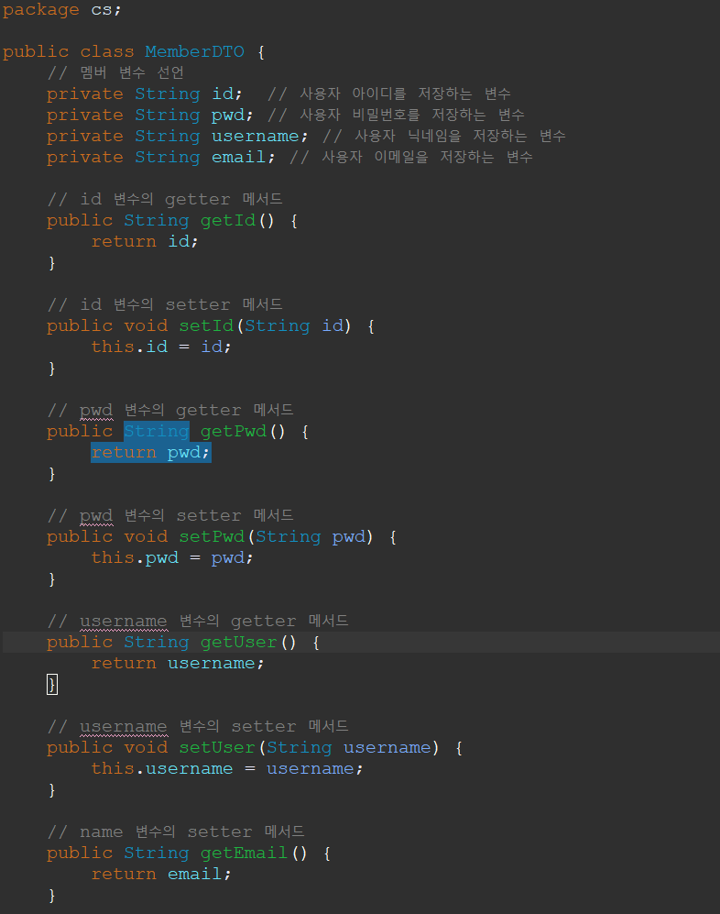
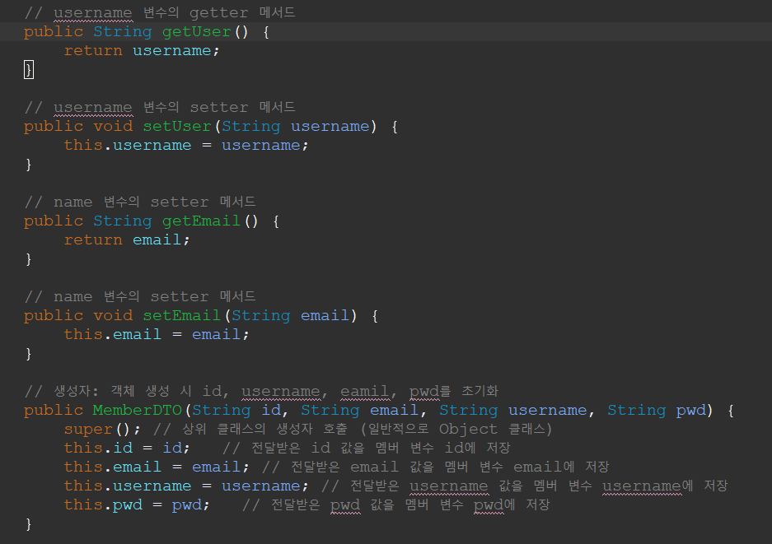
구현 내용
2
백엔드
MemberDTO

Slide 26
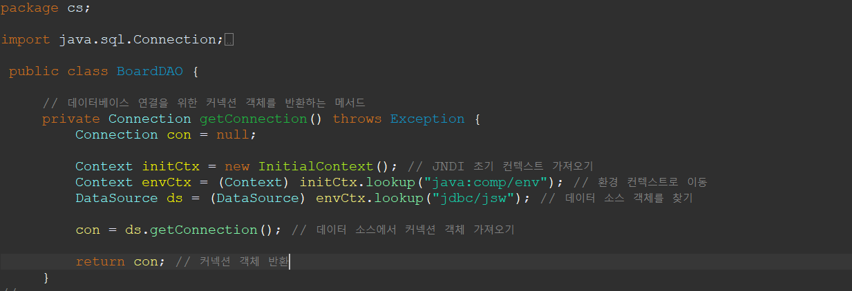
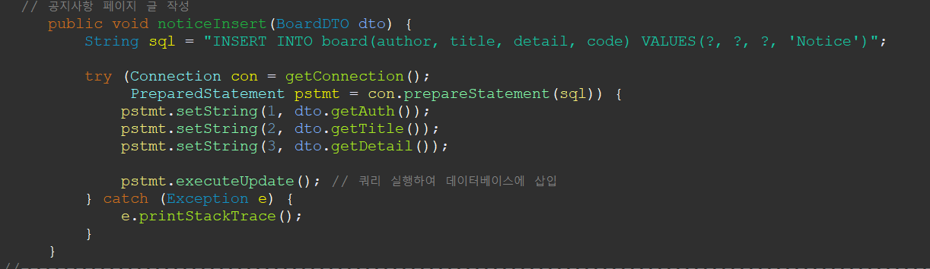
구현 내용
2
백엔드
BoardDAO

Slide 27
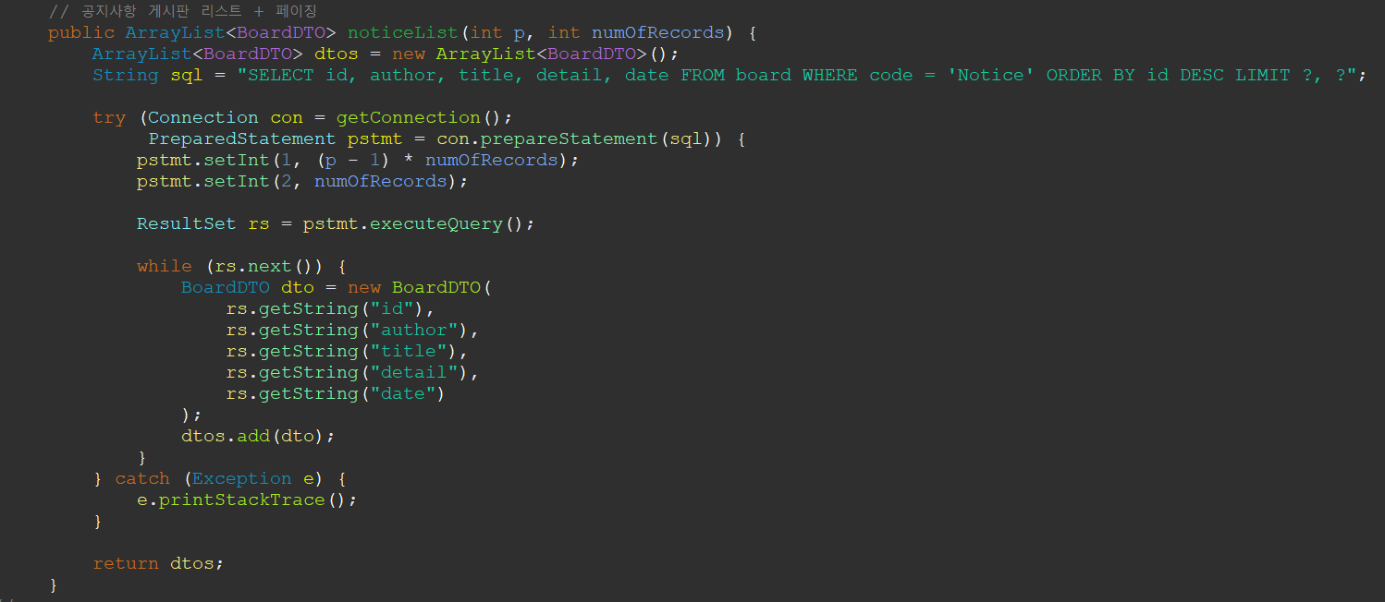
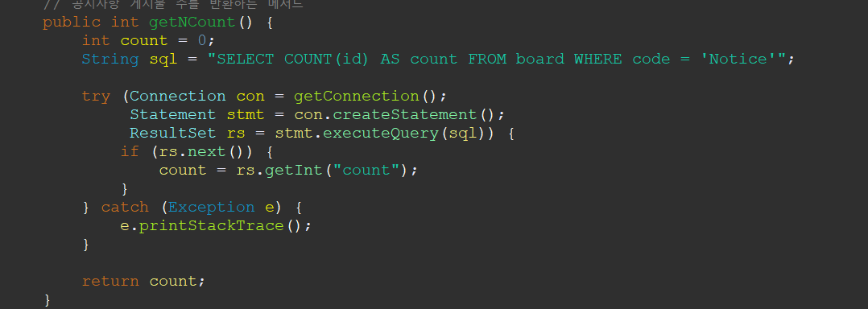
구현 내용
2
백엔드
BoardDAO

Slide 28
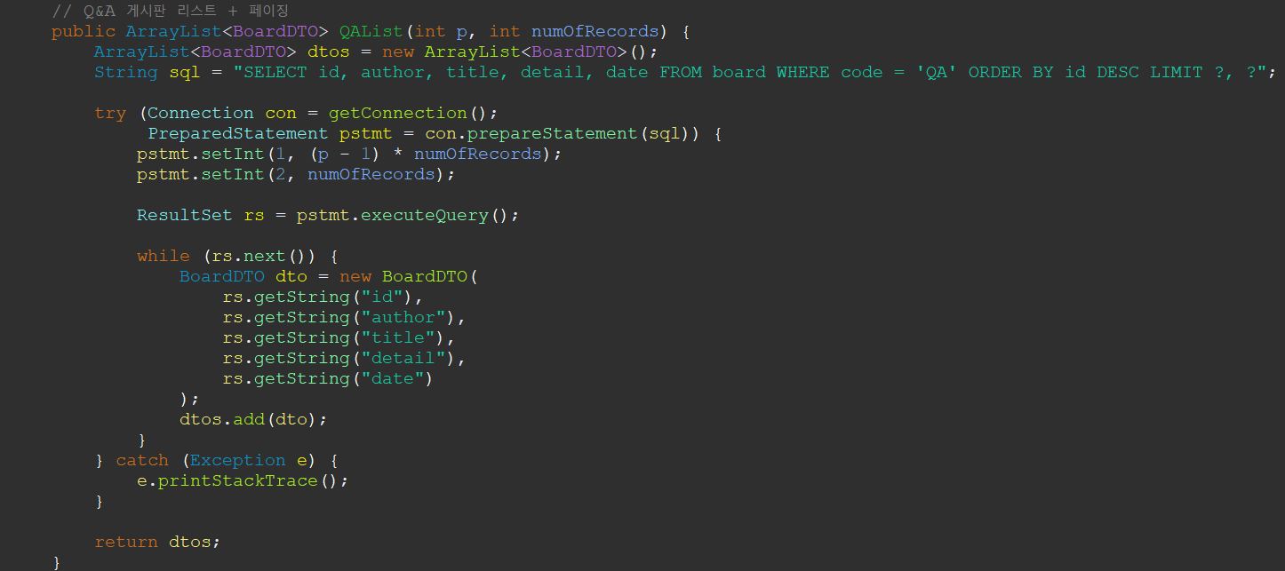
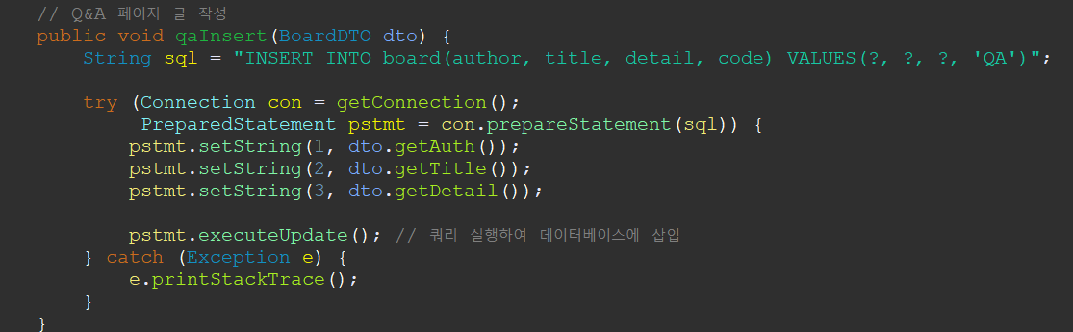
구현 내용
2
백엔드
BoardDAO

Slide 29
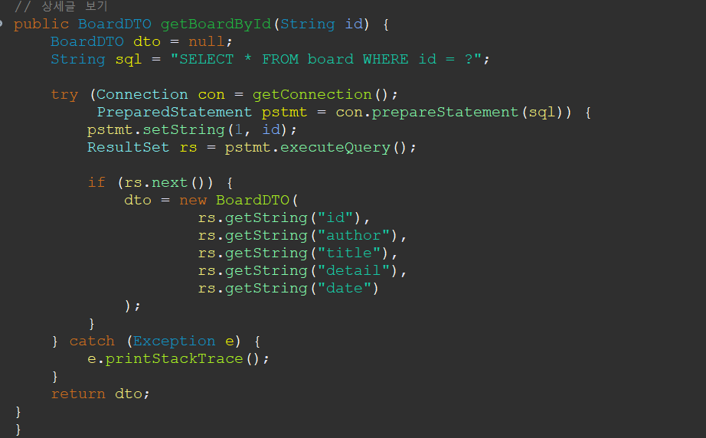
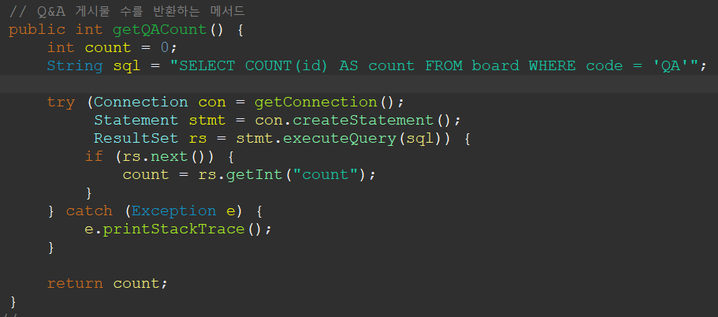
구현 내용
2
백엔드
BoardDAO

Slide 30
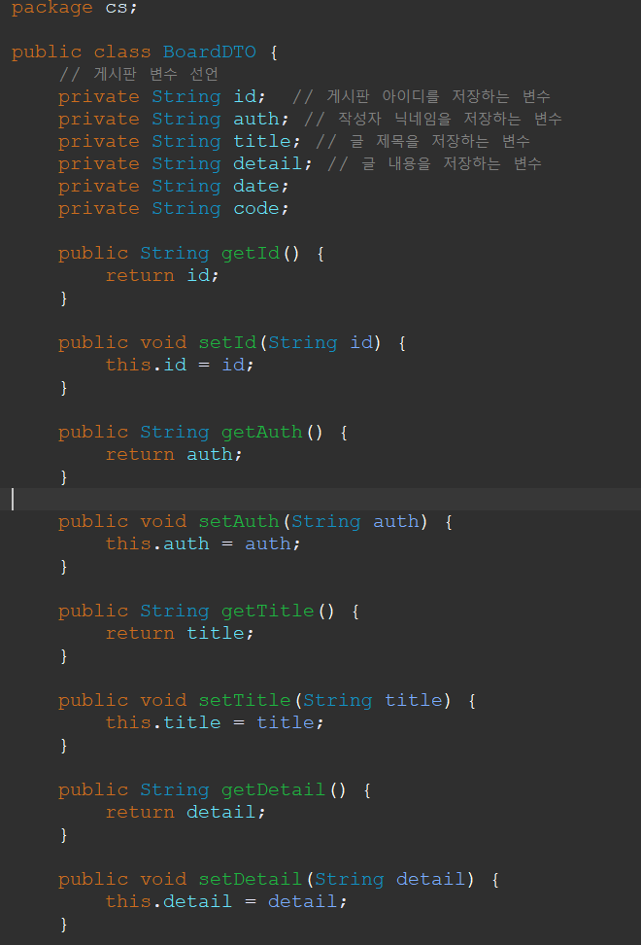
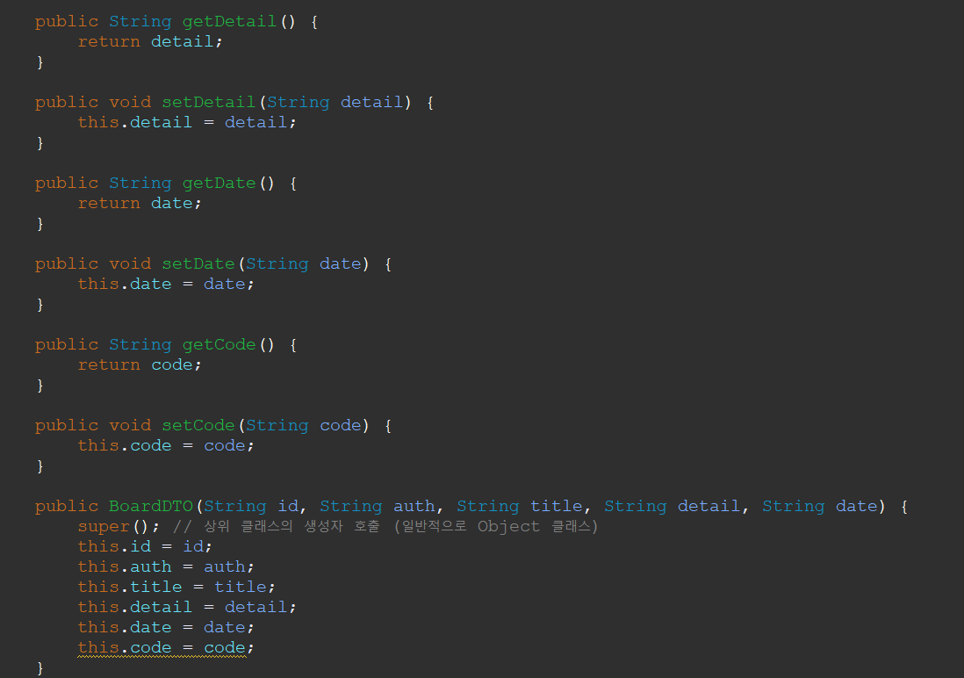
구현 내용
2
백엔드
BoardDTO

Slide 31
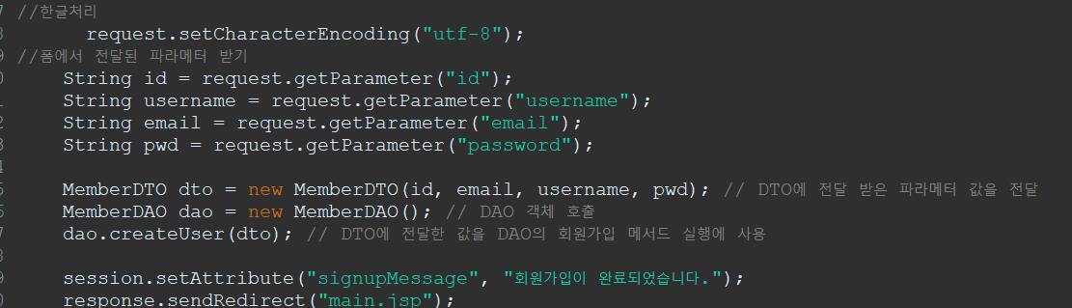
구현 내용
2
백엔드
회원가입 처리 signupPro.jsp

Slide 32
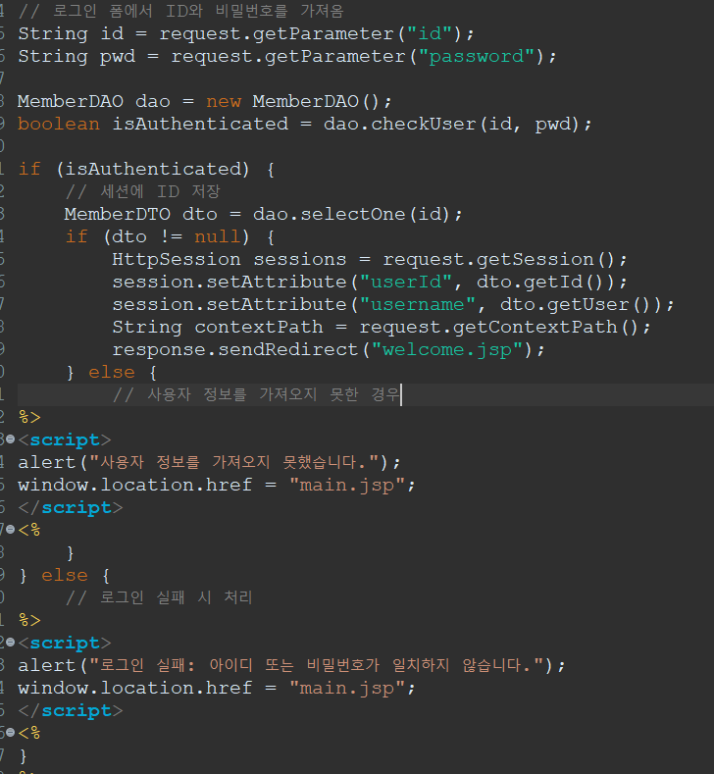
구현 내용
2
백엔드
로그인 처리 loginPro.jsp

Slide 33
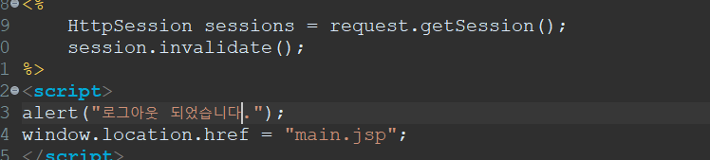
구현 내용
2
백엔드
로그아웃 처리 logout.jsp

Slide 34
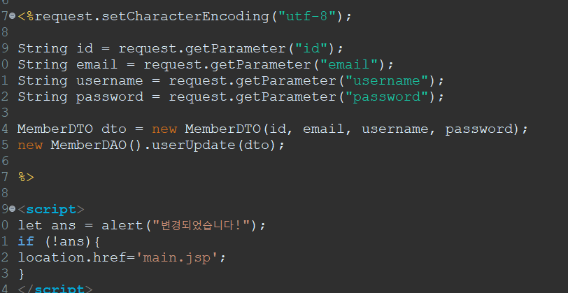
구현 내용
2
백엔드
마이페이지 정보 조회 및 수정 처리 myPro.jsp

Slide 35
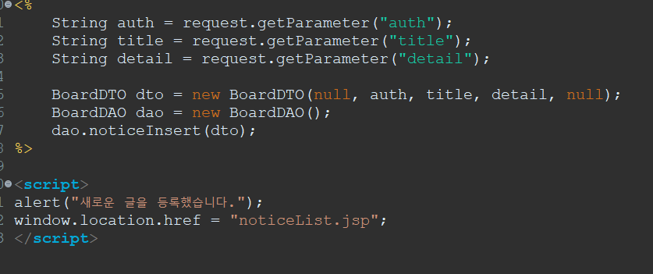
구현 내용
2
백엔드
공지사항 게시글 등록 처리 noticePro.jsp

Slide 36
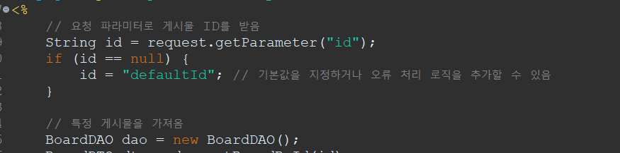
구현 내용
2
백엔드
게시글 상세 조회 처리 detail.jsp

Slide 37
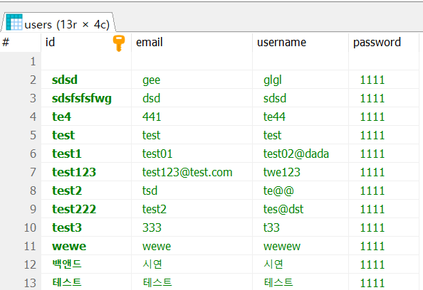
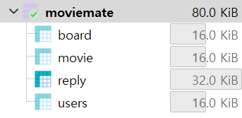
구현 내용
2
DB
전체 테이블
회원 정보(Users) 테이블

Slide 38
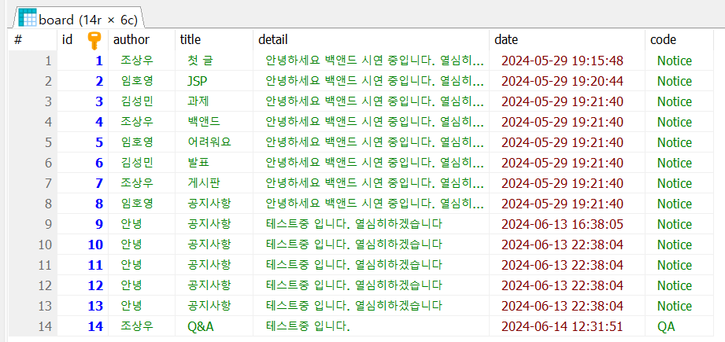
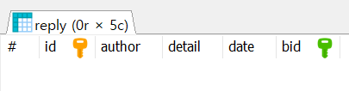
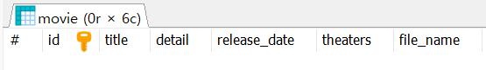
구현 내용
2
DB
댓글 정보(Reply) 테이블
영화 정보(Movie) 테이블
게시판 정보(Board) 테이블

Slide 39
3
시연

Slide 40
4
Q&A

Slide 41
Thank You

